Slide 1
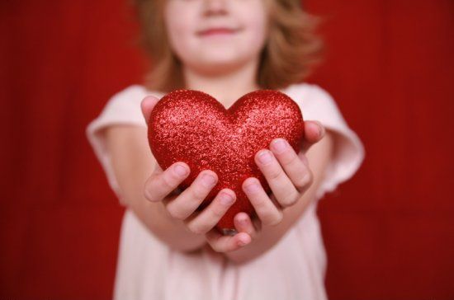
«Твори добро на всей земле, твори добро другим во благо…»
Давайте поклоняться доброте!
Давайте с думой жить о доброте:
Вся в голубой и звездной красоте,
Земля добра. Она дарит нас хлебом,
Живой водой и деревом в цвету.
Под этим вечно неспокойным небом
Давайте воевать за доброту!

Slide 2
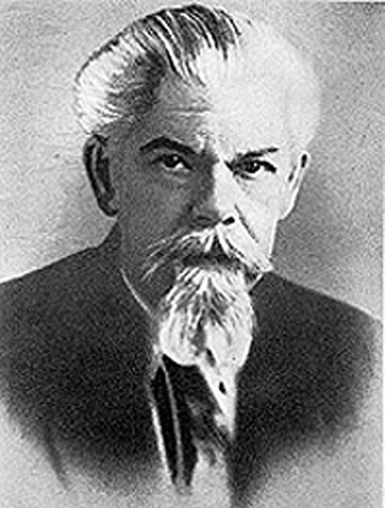

Словарная работа.
С.И.Ожегов
«Доброта – отзывчивость, сочувствие, дружеское расположение к людям».
С.И.Ожегов «Словарь русского языка»

Slide 3
Платон утверждал: «Стараясь о счастье других, мы находим свое собственное счастье».
Эту мысль продолжал уже в I веке н.э. римский философ Сенека: «Человек, который думает только о себе и ищет во всем своей выгоды, не может быть счастлив. Хочешь жить для себя, живи для других».

Slide 4
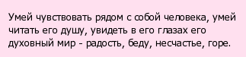
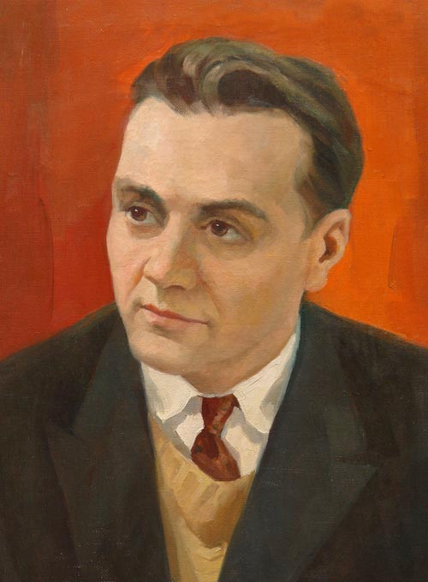

Василий Александрович Сухомлинский

Slide 5
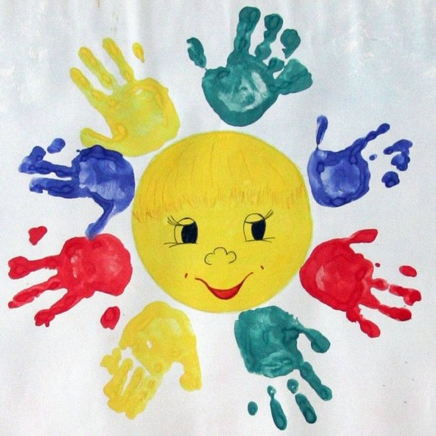
Тема урока
«Что такое быть человеком. В.А. Сухомлинский «Обыкновенный человек»

Slide 6


Словарная работа
«При́тча — это малый поучительный рассказ в литературном жанре, заключающий в себе моральное или религиозное поучение (премудрость).
Близка к басне.
В притче нет обрисовки характеров, указаний на место и время действия, показа явлений в развитии: её цель не изображение событий, а сообщение о них».
С.И.Ожегов «Словарь русского языка»

Slide 7
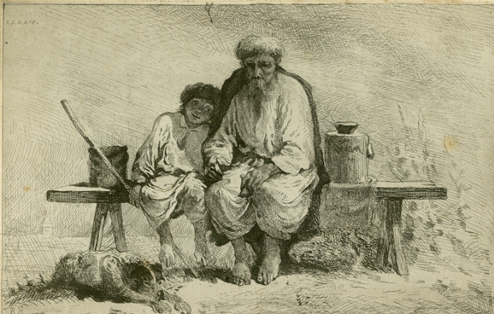
Чтение притчи В.А.Сухомлинского «Обыкновенный человек»
Стр. 62-63.

Slide 8



Slide 9
Работа в парах
Задание: вспомнить и записать, какие добрые дела можно совершить во благо других людей.
ЗЛО | ДОБРО
ЗЛОСТЬ
ЖЕСТОКОСТЬ
РАВНОДУШИЕ
ЖАДНОСТЬ
ВРЕДНОСТЬ
МСТИТЕЛЬНОСТЬ
БЕЗРАЗЛИЧИЕ
ВОЙНА
ПРЕДАТЕЛЬСТВО
ЛЖИВОСТЬ
КОВАРСТВО
ГРУБОСТЬ
ХАМСТВО

Slide 10
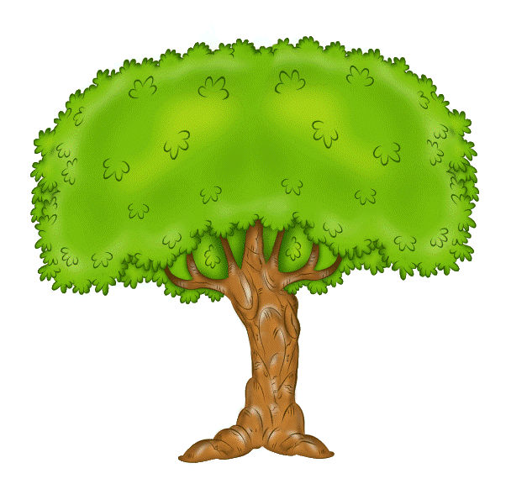
корень зла
грубость
ДОБРОТА
равнодушие
ЗАБОТА
злость
жадность
Добро
Внимательность к людям
Помощь
Отзывчивость
Вежливость
Верность
Сердечность
Порядочность
Совестливость
Благодушие
Мягкосердечность
Добрососедство
Доброжелательность
Любовь к людям
Щедрость
Взаимовыручка
Уважение
Понимание
Улыбка
Радость за других
понимание
предательство
ДЕРЕВО ДОБРА

Slide 11
Домашнее задание
Подобрать пословицы о добре и зле, подходящие к притче.
Подготовить письменно ответ на вопрос: что я могу сделать, чтобы наш мир стал добрее?

